Slide 1
송변전 계통
70KV급 신재생에너지 전용 신송전 시스템
강현욱, 조현수

Slide 2
목차
신재생 에너지
새로운 전력계통
기대효과

Slide 3
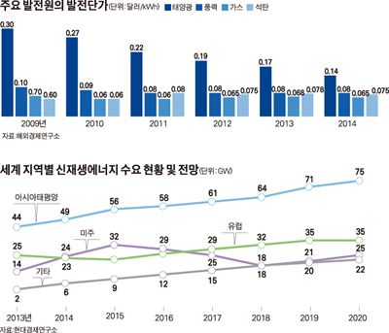
신재생 에너지
갈수록 발전 단가가 떨어지면서 수요 또한 꾸준히 늘고있다.
2040년까지 새로 건설될 세계 발전소의 약 60%가 신재생에너지를 생산할 계획이다.

Slide 4
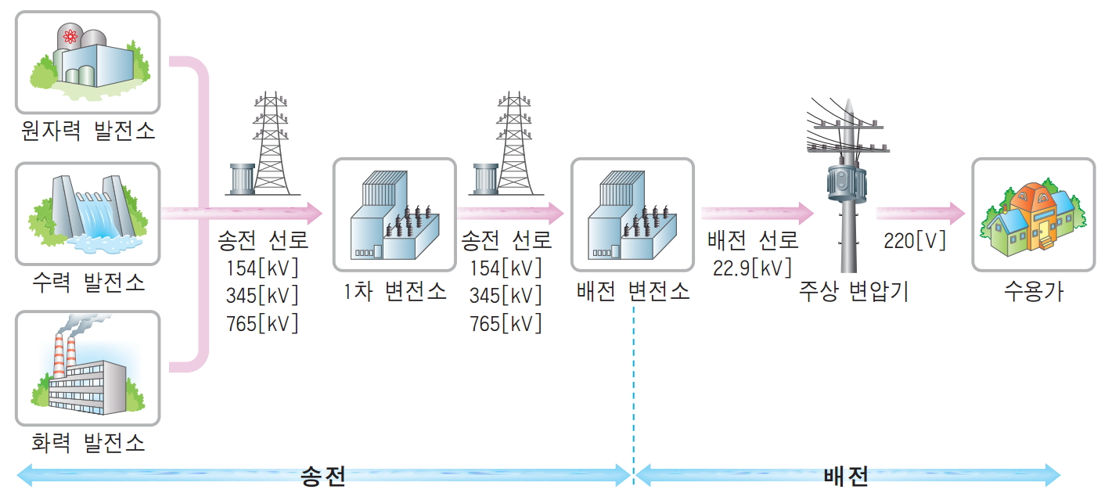

새로운 전력 계통
약 100GW에 달하면 AC를 기반으로 하는 현재의 전력계통 설비는 상당한 문제점을 안고 있다
70㎸급신 재생 전용 신송전시스템 구축 추진에도 본격 나서기로 했다.
70KV
AC DC

Slide 5

기대 효과
고장전류 20% 감소
제약비용 약3000억원 감소
손실비용 약1000억원 절감
관련 산업 약10조원 규모 유발
대규모 재난시 계통회복력이 강화됨

Slide 6
감사합니다

